Slide 1

Trường Tiểu học Ái Mộ A
Bài giảng Lớp 4
Môn: Tiếng việt
Phân môn: Luyện từ và câu
Tuần : 1
Bài: Luyên tập về cấu tạo của tiếng (trang )

Slide 2
Thứ ngày tháng 9 năm 2021
Luyện từ và câu
Luyện tập về cấu tạo của tiếng
(trang )

Slide 3
Khởi động:
+ Tiếng có cấu tạo như thế nào ?
1. Mỗi tiếng thường có ba bộ phận sau:
Thanh
Âm đầu | Vần
2. Tiếng nào cũng phải có vần và thanh. Có tiếng không có âm đầu

Slide 4
+ Phân tích cấu tạo của các tiếng trong câu sau:
Uống nước nhớ nguồn.
Tiếng | Âm đầu | Vần | Thanh
uống |  | uông | sắc
nước | n | ươc | sắc
nhớ | nh | ơ | sắc
nguồn | ng | uôn | huyền

Slide 5
Luyện tập
Bài 1: Phân tích cấu tạo của từng tiếng trong câu tục ngữ dưới đây:
Khôn ngoan đối đáp người ngoài
Gà cùng một mẹ, chớ hoài đá nhau.

Slide 6
TIẾNG | ÂM ĐẦU | VẦN | THANH
khôn
ngoan
đối
đáp
người
ngoài
gà
cùng
một
mẹ
chớ
hoài
đá
nhau

Slide 7
Bài1: Phân tích cấu tạo của từng tiếng trong câu tục ngữ dưới đây:
Khôn ngoan đối đáp người ngoài
Gà cùng một mẹ, chớ hoài đá nhau.
Tiếng | Âm đầu | Vần | Thanh
Khôn | Kh | ôn | ngang
ngoan | ng | oan | ngang
đối | đ | ôi | sắc
đáp | đ | ap | sắc
người | ng | ươi | huyền
ngoài | ng | oài | huyền
Gà | G | a | huyền
Tiếng | Âm đầu | Vần | Thanh
cùng | c | ung | huyền
một | m | ôt | nặng
mẹ | m | e | nặng
chớ | ch | ơ | sắc
hoài | h | oai | huyền
đá | đ | a | sắc
nhau | nh | au | ngang

Slide 8
Bài 2 : Tìm những tiếng bắt vần với nhau trong câu tục ngữ :
Khôn ngoan đối đáp người ngoài
Gà cùng một mẹ chớ hoài đá nhau.
ngoài
hoài
Hai tiếng ngoài – hoài bắt vần với nhau, giống nhau cùng có vần oai.

Slide 9
Bài 3. Ghi lại từng cặp tiếng bắt vần với nhau trong khổ thơ sau. So sánh các cặp tiếng ấy xem cặp nào có vần giống nhau hoàn toàn, cặp nào có vần giống nhau không hoàn toàn :
Chú bé loắt choắt
Cái xắc xinh xinh
Cái chân thoăn thoắt
Cái đầu nghênh nghênh
(Tố Hữu)

Slide 10
Bài 3 : Cặp tiếng có vần giống nhau hoàn toàn:
Chú bé loắt choắt
Cái xắc xinh xinh
Cái chân thoăn thoắt
Cái đầu nghênh nghênh .
choắt
thoắt

Slide 11
Bài 3 : Cặp tiếng có vần giống nhau không hoàn toàn:
Chú bé loắt choắt
Cái xắc xinh xinh
Cái chân thoăn thoắt
Cái đầu nghênh nghênh .
xinh
nghênh

Slide 12
Bài 4: Qua hai bài tập trên em hiểu thế nào là hai tiếng bắt vần với nhau ?
Hai tiếng bắt vần với nhau là hai tiếng có phần vần giống nhau – giống nhau hoàn toàn hoặc không hoàn toàn.

Slide 13
Ví dụ:
- Lá trầu khô giữa cơi trầu
Truyện Kiều gấp lại trên đầu bấy nay.
- Hỡi cô tát nước bên đàng
Sao cô múc ánh trăng vàng đổ đi.
trầu
đầu
đàng
vàng

Slide 14

Em tập gieo vần
Tớ tên là Nam
Tớ thích ăn cam
Hôm nay trời lạnh
Nhớ đừng phong phanh

Slide 15

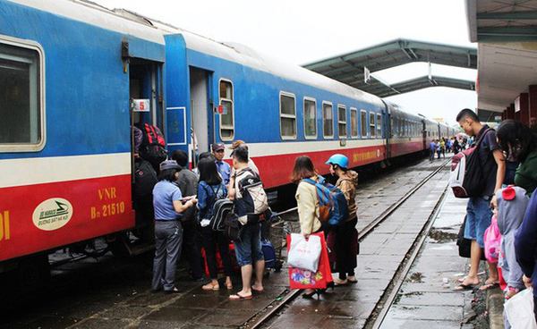
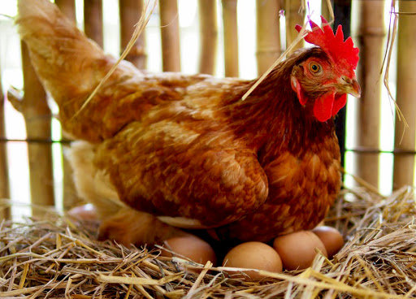
THỬ TÀI ĐOÁN CHỮ
Bút
Bớt đầu thì bé nhất nhà
Đầu đuôi bỏ hết thì ra béo tròn.
Để nguyên mình lại thon thon
Cùng cậu trò nhỏ lon ton tới trường.
( Là chữ gì ?)
ú
út
ga
gà
Để nguyên - tàu đến nghỉ ngơi
Thêm huyền – đẻ trứng mọi người cùng ăn
(Là chữ gì?)

Slide 16

Vận dụng- Kết nối
Hoàn thành các bài tập vào vở
Thử làm một bài thơ 4 chữ có các tiếng bắt vần với nhau
Chuẩn bị bài LTVC tiếp theo: Mở rộng vốn từ: Nhân hậu – Đoàn kết.

Slide 17
Ghi nhớ:
• Mỗi tiếng thường có ba bộ phận: Âm đầu, vần, thanh
• Tiếng nào cũng phải có vần và thanh. Có tiếng không có âm đầu.

Slide 18
CHÚC MỪNG CÁC EM HỌC TẬP TỐT !

